Slide 1
GGY464
MENKUL KIYMETLEŞTİRME
Dr. Hüseyin YURDAKUL
Ankara Üniversitesi UBF Gayrimenkul Geliştirme ve Yönetimi Bölümü

Slide 2
Özgeçmiş
2002 ODTÜ İşletme
2005 Gazi Üniversitesi, Muhasebe-Finansman Master
2012 George Washington Üniversite, Master Science in Finance
2014 Gazi Üniversitesi Muhasebe Finansman Doktora
Sermaye Piyasası Kurulu - IOSCO
Uzman Yardımcısı Mart 2003-Nisan 2006
Uzman Nisan 2006-Kasım 2013
Başuzman Kasım 2013-
Ankara Üniversitesi
Yarı Zamanlı Öğretim Görevlisi 2019-

Slide 3
Özgeçmiş
2002 ODTÜ İşletme
2005 Gazi Üniversitesi, Muhasebe-Finansman Master
2012 George Washington Üniversite, Master Science in Finance
2014 Gazi Üniversitesi Muhasebe Finansman Doktora
Sermaye Piyasası Kurulu - IOSCO
Uzman Yardımcısı Mart 2003-Nisan 2006
Uzman Nisan 2006-Kasım 2013
Başuzman Kasım 2013-
Ankara Üniversitesi
Yarı Zamanlı Öğretim Görevlisi 2019-

Slide 4
Ders Planı
Ders Planı
Sınavlar
Ara Sınav (%30) – Fakülte tarafından ilan edilecektir
Final Sınavı (%70) – Fakülte tarafından ilan edilecektir.
Ödev (%10)- Son hafta teslim edilecektir.
Derse Katılım
Derse devam etme zorunlu olup, öğrencilerin final sınavına girebilmeleri için Ankara Üniversitesi Yönetmeliği’nce kuramsal derslerin en az %70’ine devam etmesi gerekmektedir.
Geçme Notu: 60/100
Ödev: Menkul kıymetleştirme kapsamında bir araştırma

Slide 5
Temel Kavramlar
Menkul Kıymetler: Para, çek, poliçe ve bono hariç olmak üzere;
Paylar, pay benzeri diğer kıymetler ile söz konusu paylara ilişkin depo sertifikalarını,
Borçlanma araçları veya menkul kıymetleştirilmiş varlık ve gelirlere dayalı borçlanma araçları ile söz konusu kıymetlere ilişkin depo sertifikaları.
Pay
Tahvil vb.

Slide 6
Temel Kavramlar
Menkul Kıymetleştirme: Birden çok tanımı bulunmaktadır.
Kelime anlamı olarak, belirli varlıkların menkul kıymet haline getirilmesi veya onunla ilişkilendirilmesi.
Ancak gerçek anlam ve niteliği bakımından daha karmaşık araç ve yöntemlerin kullanıldığı finansal sistemi ifade etmektedir.
Likit olmayan aktiflerin ihraç edilebilecek ve sermaye piyasalarında alım satımı yapılabilecek menkul kıymete dönüştürülmesidir.

Slide 7
Temel Kavramlar
Menkul Kıymetleştirme: Birden çok tanımı bulunmaktadır.
Nakit akımına dayalı finansman sağlamaya yönelik bir finansman tekniğidir.
Finansal bir yenilik olarak menkul kıymetleştirme, belirli vadelerdeki anapara ve/veya faizden oluşan öngörülebilir nakit getiri akımlarına sahip varlıkların, gruplanarak menkul kıymetler aracılığı ile satışa konu olma sürecidir.

Slide 8
Temel Kavramlar
Menkul Kıymetleştirme: Birden çok tanımı bulunmaktadır.
Menkul kıymetleştirme sisteminin gerçek/teknik anlamındaki ilk uygulaması, gerçek satışa menkul kıymetleştirme (true sale securitization) nitelikli mortgage sistemi olarak gerçekleştirilmiştir
İngilizcede menkul kıymetleştirme “securitization”, “asset securitization” ve “structured finance” olarak kullanılmaktadır.
Bütün bu terimler, şirketlerin finansman sağlamak için kendi varlıklarından oluşan nakit akımını kullandıkları; “securitization” ise finansmanın menkul kıymet ihracıyla sağlandığını ifade etmektedir.

Slide 9
Temel Kavramlar
Bowie Bond
David BOWIE (Rock Star) ve Prudential Insurance Compary tarafından 1997 yılında ihraç edilmiştir.
1.000 $ nominal değer ve %7,9 faiz ve 10 yıl vade
55 milyon $ fon sağlanmıştır.
David BOWIE’nin 1990 yılından önceki 25 albümünün mevcut ve gelecek gelirleri üzerine çıkarılmıştır.
Sağlanan fon ile eski albüm parçalarının telif hakları satın alınmıştır.
Telif hakları üzerine çıkarılan ilk menkul kıymet.
Moody’s Investor Service tarafından A3 yatırım yapılabilir derecelendirme notu verilmiştir.

Slide 10
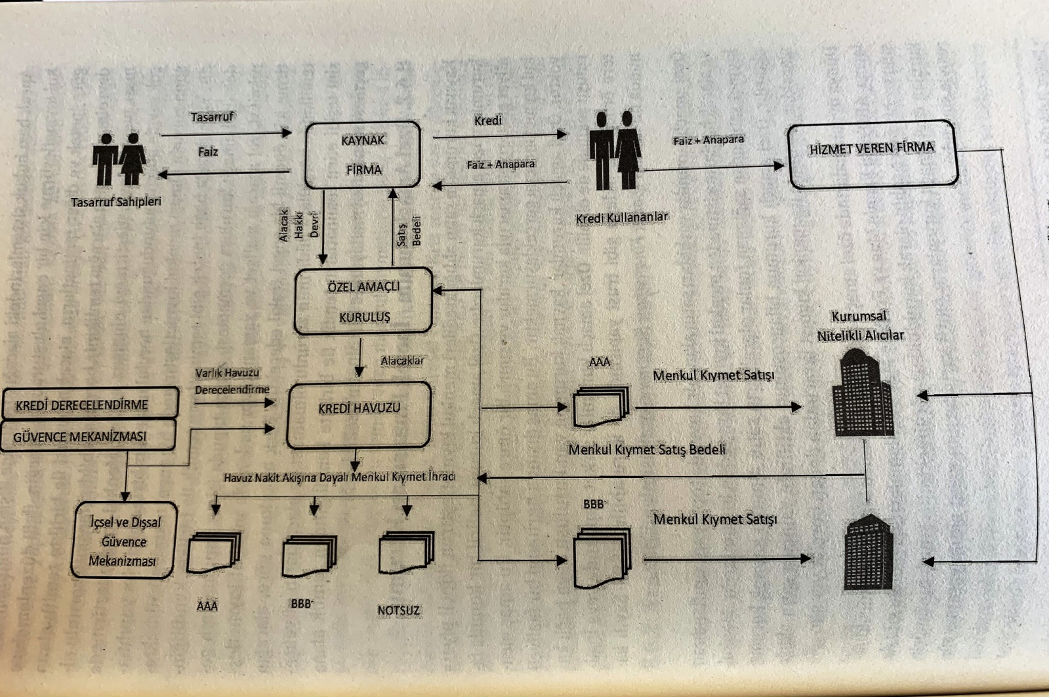
Menkul Kıymetleştirme

Slide 11
TEŞEKKÜRLER

